Slide 1
স্বাগতম

Slide 2
পরিচিতি
শ্রেণি
৬ষ্ঠ
বিষয়
বাংলাদেশ ও বিশ্ব পরিচয়
অধ্যায় ও পাঠ
অধ্যায়: ৩য়
পাঠ : ৭ ও ৮
সময়
৫০ মিনিট
মো: কামরুল হাসান স্বপন
সহকারী শিক্ষক
মাতৃপীঠ সরকারি বালিকা উচ্চ বিদ্যালয়, চাঁদপুর।

Slide 3
আজকের পাঠঃ
ভৌগোলিক পরিচয়
সৌরজগতে অবস্থান-
শুক্র ও মঙ্গল গ্রহের মাঝে
আকৃতি- গোলাকার
পৃথিবী
পরিধি- আনুমানিক ৪০,০০০ কিলোমিটার
তাহলে উপরের চিত্র দ্বারা পৃথিবীর কি বুঝানো হয়েছে?

Slide 4
আজকের পাঠ
মহাসাগর

Slide 5
শিখনফল
মহাসাগরসমূহের নাম বলতে পারবে।
বিশ্ব মানচিত্রে বিভিন্ন মহাসাগরসমূহের অবস্থান দেখাতে পারবে।
মহাসাগরের গুরুত্ব বর্ণনা করতে পারবে।

Slide 6
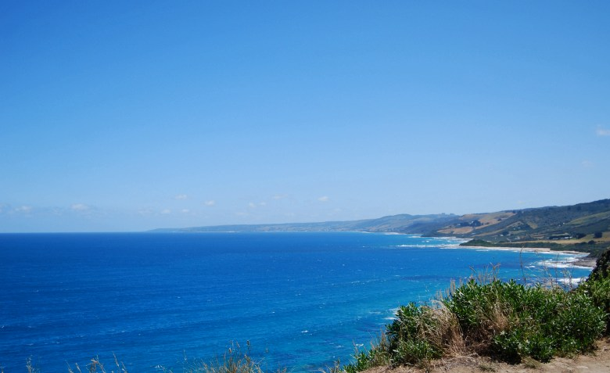
পৃথিবীর মহাসাগর
মহাসাগর কী?
মহাসাগর হলো বারিমণ্ডলে বিস্তীর্ণ লবণাক্ত বিশাল জলরাশি।

Slide 7
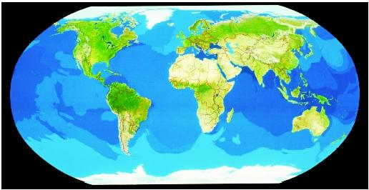
একক কাজ
সময়ঃ ৫ মিনিট
উপরের মানচিত্র দেখে বিভিন্ন মহাসাগরের নাম ও অবস্থান লেখ।

Slide 8
মহাসাগর
প্রশান্ত মহাসাগর
আটলান্টিক মহাসাগর
ভারত মহাসাগর
উত্তর মহাসাগর
দক্ষিণ মহাসাগর

Slide 9
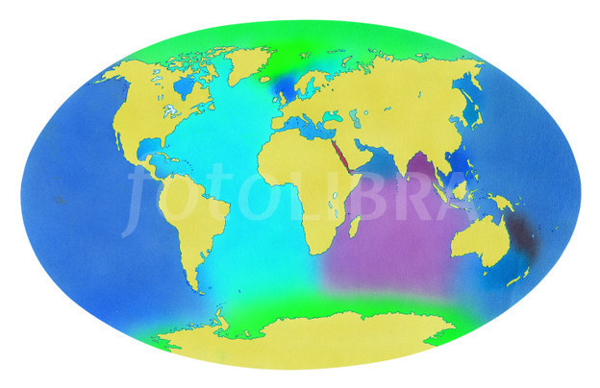
নিচের বাটনসমূহে ক্লিক করুন
দক্ষিণ এশিয়ায় অবস্থিত
বাংলাদেশের
পৃথিবীর মহাসাগরগুলোর অবস্থান
১. প্রশান্ত
উত্তর আমেরিকা
ইউরোপ
২. আটলান্টিক
এশিয়া
আফ্রিকা
৩. ভারত
দক্ষিণ আমেরিকা
৪. আর্কটিক
ওশেনিয়া
৫. দক্ষিণ মহাসাগর
এন্টার্কটিকা

Slide 10
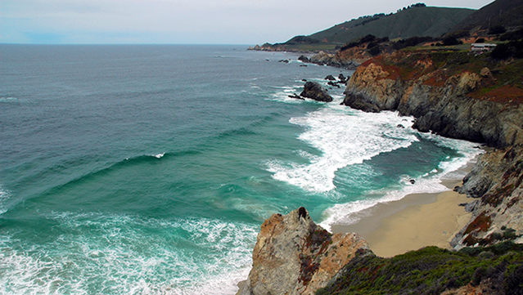
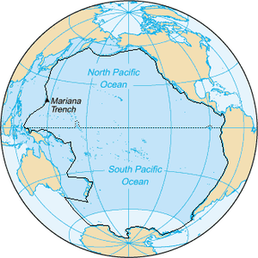
১। প্রশান্ত মহাসাগর
উত্তর প্রশান্ত মহাসাগর
দক্ষিণ প্রশান্ত মহাসাগর
মানচিত্রে প্রশান্ত মহাসাগর এর অবস্থান

Slide 11
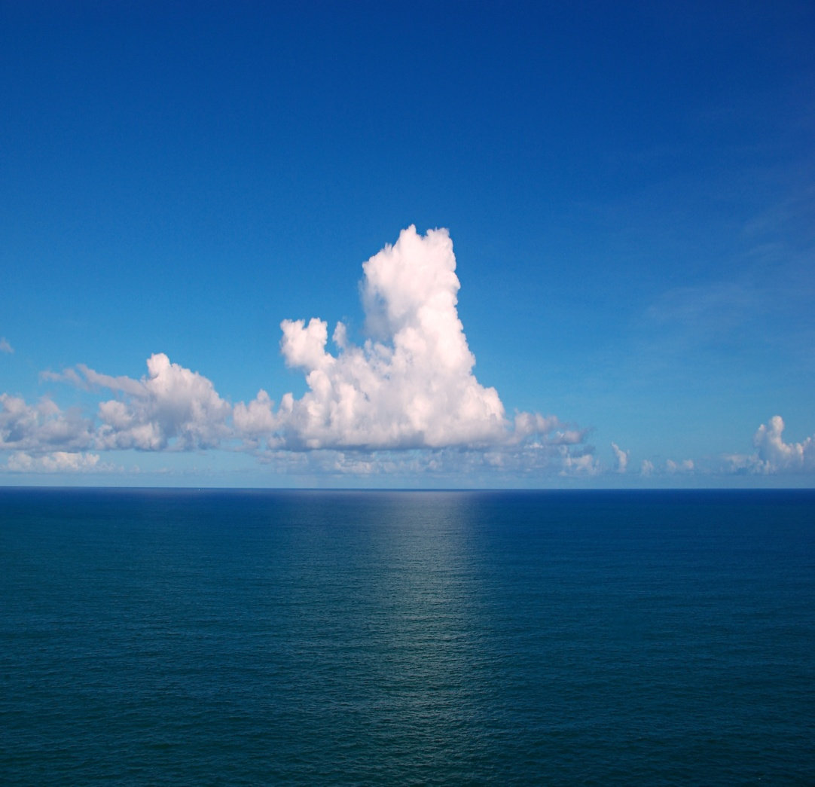
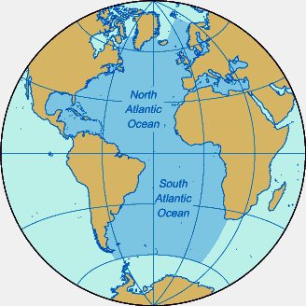
২। আটলান্টিক মহাসাগর
উত্তর আটলান্টিক মহাসাগর
দক্ষিণ আটলান্টিক মহাসাগর
মানচিত্রে আটলান্টিক মহাসাগর এর অবস্থান

Slide 12
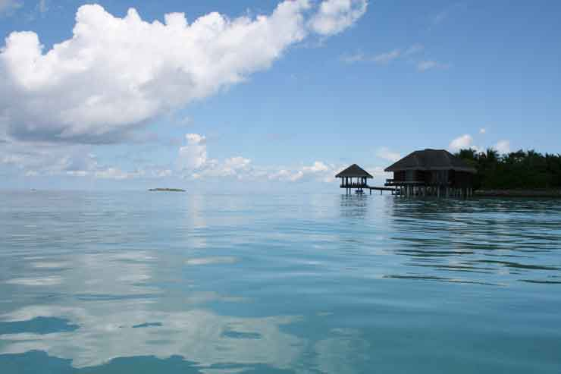
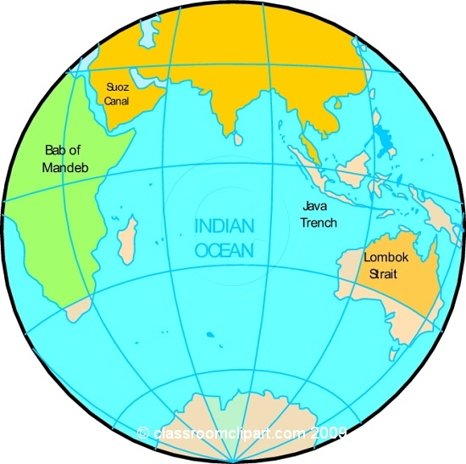
৩। ভারত মহাসাগর
ভারত মহাসাগর
মানচিত্রে ভারত মহাসাগর এর অবস্থান

Slide 13
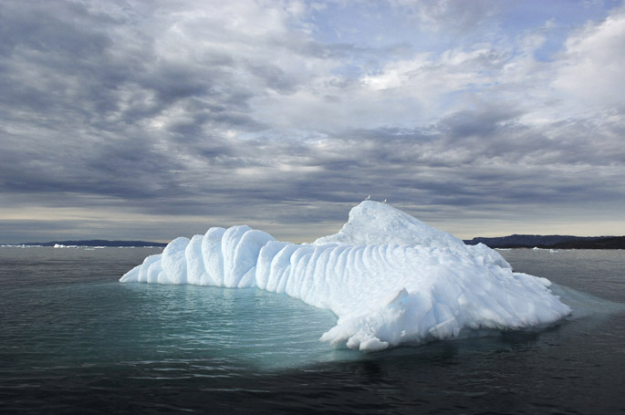
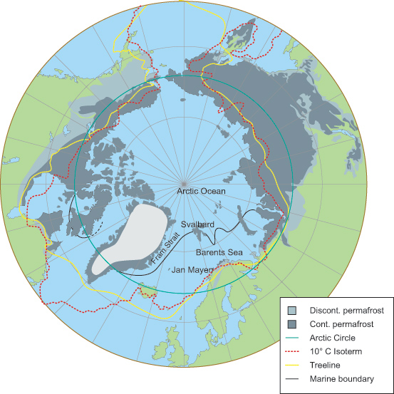
৪। উত্তর মহাসাগর
উত্তর মহাসাগর
মানচিত্রে উত্তর মহাসাগরের অবস্থান

Slide 14
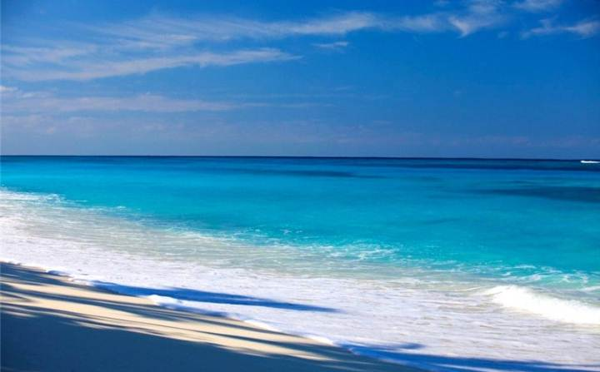
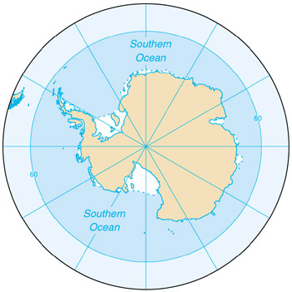
৫। দক্ষিণ মহাসাগর
দক্ষিণ মহাসাগর
মানচিত্রে দক্ষিণ মহাসাগরের অবস্থান

Slide 15
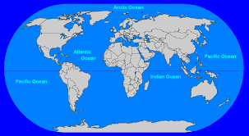
মানচিত্রে মহাসাগরগুলোর অবস্থান
উত্তর মহাসাগর
আটলান্টিক মহাসাগর
প্রশান্ত মহাসাগর
প্রশান্ত মহাসাগর
আটলান্টিক মহাসাগর
ভারত মহাসাগর
দক্ষিণ মহাসাগর
মহাসাগরগুলো চিহ্নিত করার জন্য মানচিত্রে সম্ভাব্য স্থানে ক্লিক করি

Slide 16
দলীয় কাজ
অর্থনৈতিকভাবে মহাসাগরগুলো কতটুকু গুরুত্ব বহন করে তা খাতায় লিখ।

Slide 17
মূল্যায়ন
১. মহাসাগর কী?
২. পৃথিবীতে কয়টি মহাসাগর রয়েছে?
৩. বৃহত্তম মহাসাগর কোনটি?

Slide 18
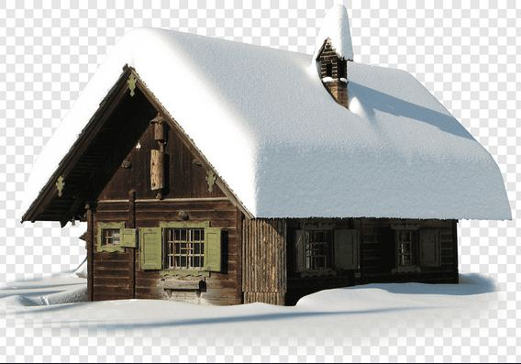
বাড়ির কাজ
বিশ্বের মানচিত্র অঙ্কণ করে বিভিন্ন মহাসাগর অবস্থান চিহ্নিত করে আনবে।

Slide 19
ধন্যবাদ

